Slide 1
آشنایی با فرایند مدیریت استراتژیک

Slide 2

آشنایی با شرکت مورد مطالعه
موسس شرکت
کاتالوگ محصولات
کارآفرین نمونه
نمایشگاههای خارج

Slide 3
مدل مدیریت استراتژیک
شناسایی وضع موجود (محیط خارجی)
ارزیابی
برنامه های عملیاتی
اهداف
طراحی وضع مطلوب (ماموریت و چشم انداز)
استراتژیها
شناسایی وضع موجود (سازمان)

Slide 4
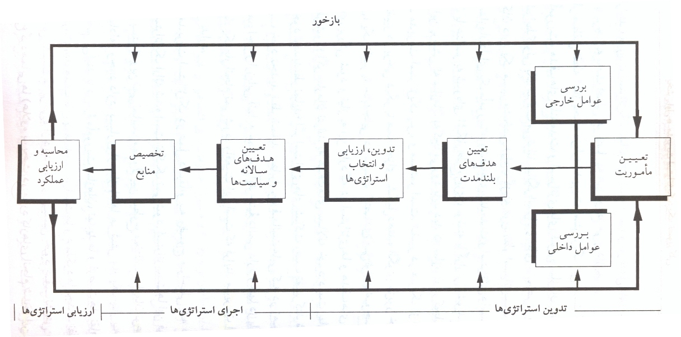
مدل مدیریت استراتژیک

Slide 5
1. بیانیه ماموریت
ارکان بیانیه ماموریت:
  ماموریت
  چشم انداز
  ارزشها
اجزای بیانیه ماموریت:
  مشتریان
  محصولات
  بازارها
  فناوری
  بقاء، رشد و سودآوری
  فلسفه
  ویژگیهای ممتاز
  تصور مردم
مفهوم
  چه هستيم؟ چه نيستيم؟
  چه کارکنان، سرمايه‌گذاران، مشتريان و ... بيايند و چه کساني نيايند.
  نشان‌دهنده مشخصات و اندازه بازار
+ مشخصات و اندازه قلاب ما
از اين به بعد دنيا براي ما متفاوت خواهد بود (محيط خارجي و داخلي).

Slide 6
2. شناسایی محیط خارجی
محيط خرد
محيط کلان
شرکت‌هاي رقيب کارکنان
عرضه‌کنندگان مواد اوليه جوامع
توزيع‌کنندگان مديران
بستانکاران سهامداران
مشتريان اتحاديه‌هاي کارگري
نيروهاي اقتصادي
نيروهاي اجتماعي، فرهنگي و ...
نيروهاي سياسي، قانوني و ...
نيروهاي فناوري
نيروهاي رقابتي
فرصت‌ها و تهديدهاي سازمان

Slide 7
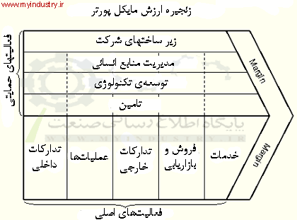
3. شناسایی محیط داخلی
چارچوبهای شناسایی:
  به روش زنجیره ارزش
  به روش چارت سازمانی
  به روش فرایندی

Slide 8
4. تدوین استراتژیها
شناسایی استراتژیها با استفاده از جدول SWOT
شناسایی استراتژیها با استفاده از استراتژیهای رایج
فهرست تهدیدات ... ... | فهرست فرصتها ... ...
 |  | فهرست نقاط قوت ... ...
 |  | فهرست نقاط ضعف ... ...

Slide 9
انواع استراتژي: يکپارچگي
تامين کنندگان
شرکت ما
مفهوم: به دست آوردن مالكيت يا افزايش كنترل بر
  تامين‌کنندگان يا
  توزيع‌کنندگان يا
  رقبا
انواع:
  يکپارچگي عمودي رو به بالا
  يکپارچگي عمودي رو به پايين
  يکپارچگي افقي
رقبا
رقبا
توزيع‌ کنندگان
تامين کنندگان
تامين کنندگان
تامين کنندگان
شرکت ما
شرکت ما
رقبا
رقبا
رقبا
رقبا
شرکت ما
رقبا
رقبا
توزيع‌ کنندگان
توزيع‌ کنندگان
توزيع‌ کنندگان

Slide 10

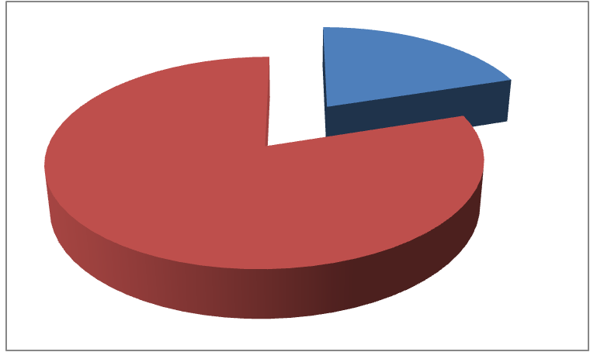
انواع استراتژي: تمرکز
مفهوم: تلاش متمركز و فشرده شركت، بر داشته‌ها، براي رقابت
انواع:
  رسوخ در بازار: بالا بردن سهم بازار از طريق روشهاي بازاريابي
  توسعه بازار: عرضه کنوني محصولات جديد به بازارهاي جديد
  توسعه محصول: بالا بردن فروش از طريق بهبود محصولات كنوني
بازار جديد
بازار کنوني

Slide 11
5 و 6. تعیین اهداف و فعالیتها
ماموریت | استراتژیها | اهداف سه ساله | برنامه های عملیاتی
 |  |  | محورهای اصلی فعالیتها |  | فعالیتها | مجری | زمان

Slide 12
7. اجرا
تخصیص منابع
رهبری و مدیریت فرایند تغییر

Slide 13
8. کنترل و ارزیابی
مفهوم کنترل
سازمان یادگیرنده
بازخور
  ماموریت و چشم انداز
  استراتژی
  اهداف
  فعالیتها

